Slide 1

TRIPPER MAKER
Tripper+ Maker 여행자와 함께 만드는 여행일정플랜 사이트!
트리퍼 메이커
팀장: 이 상원 / 팀원: 최 재호, 권 미애

Slide 2



CONTENTS
01
프로젝트 목적 및 소개
02
개발 환경
03
담당 파트 소개
04
프로그램 설계
05
사용자 화면 메뉴
06
관리자 화면 메뉴
07
트리퍼 메이커 사이트 시연

Slide 3
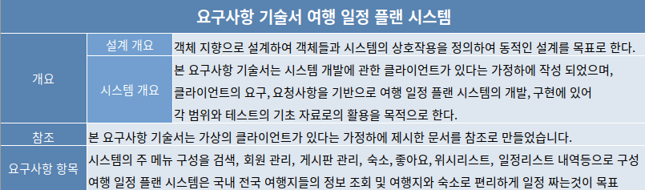
01
프로젝트 목적 및 소개 (1)
전국 곳곳의 여행지를 지역별, 테마별로 검색하여 조회하여
나만의 여행지 리스트를 만들어 마이페이지에서 관리할 수 있고,
여러 사용자들과 함께 여행 후기를 공유할 수 있는 여행 커뮤니티 사이트 입니다.

Slide 4
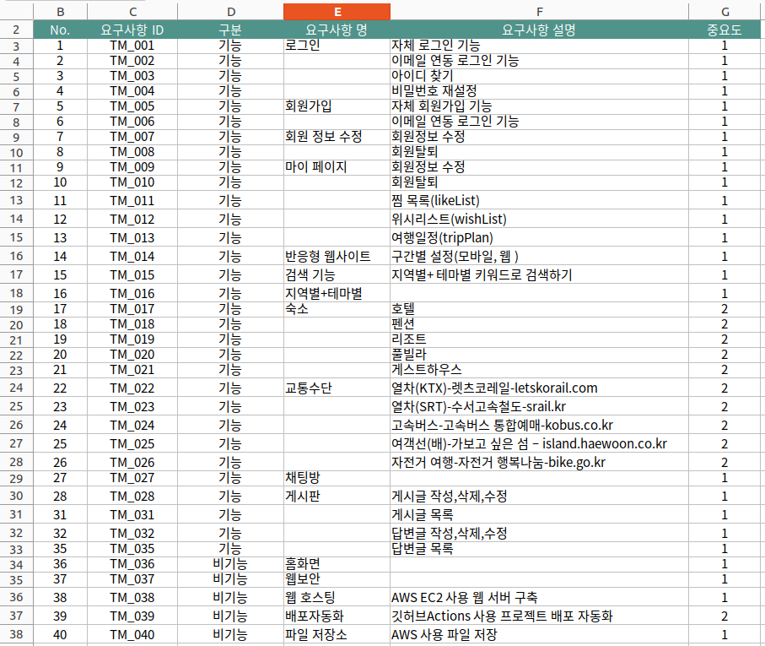
01
프로젝트 목적 및 소개 (2)

Slide 5




















02
개발 환경 (1)

Slide 6
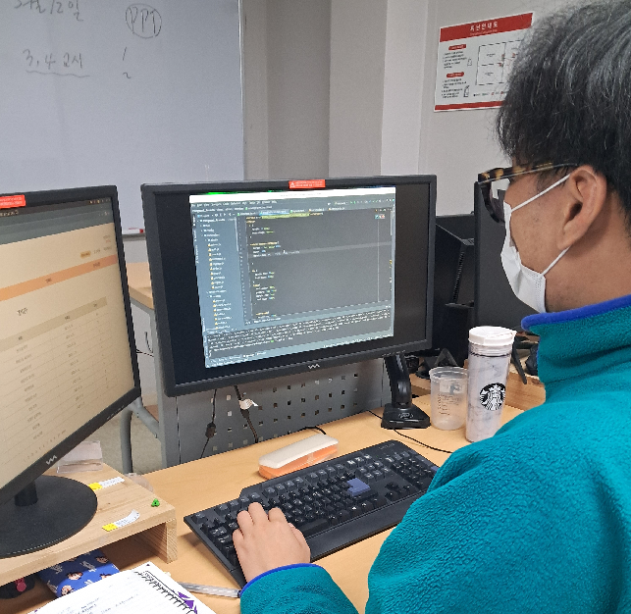
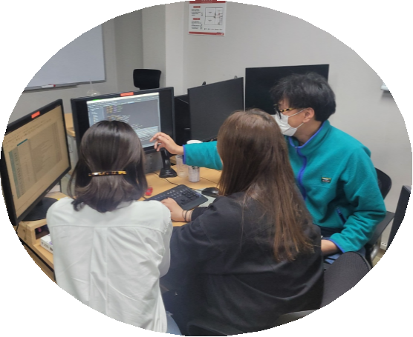
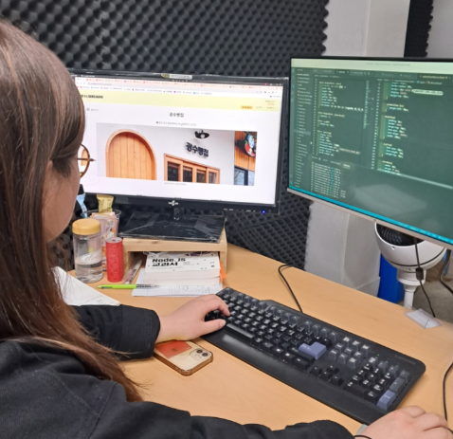
이 상 원
03
팀 장
팀원 및 담당 파트
테마, 지역별 검색
숙소 검색
교통 수단 검색
카카오맵 사용하여 상세페이지 구현
최 재 호
팀 원
회원 가입, 로그인
마이페이지
일정관리
관리자 페이지
권 미 애
팀 원
게시판
메인 페이지
전체적인 style

Slide 7
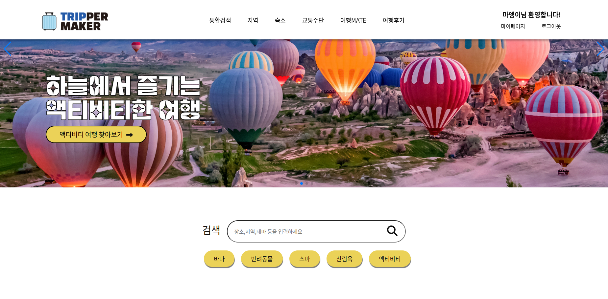
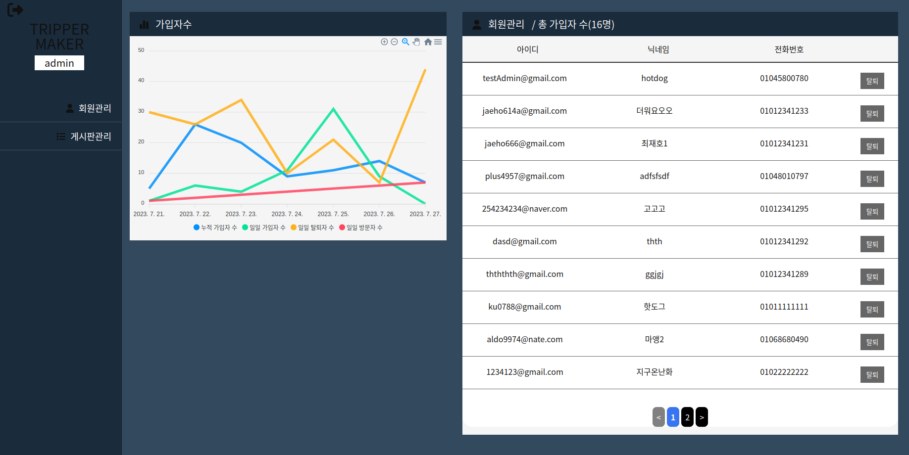
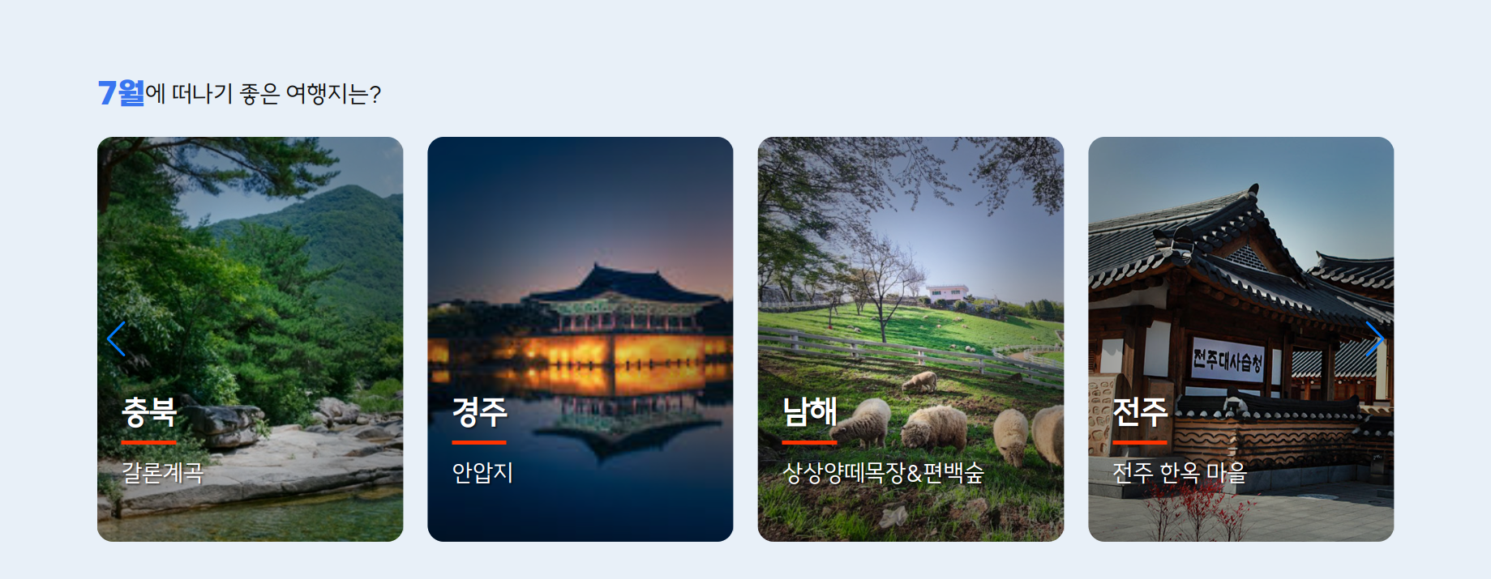
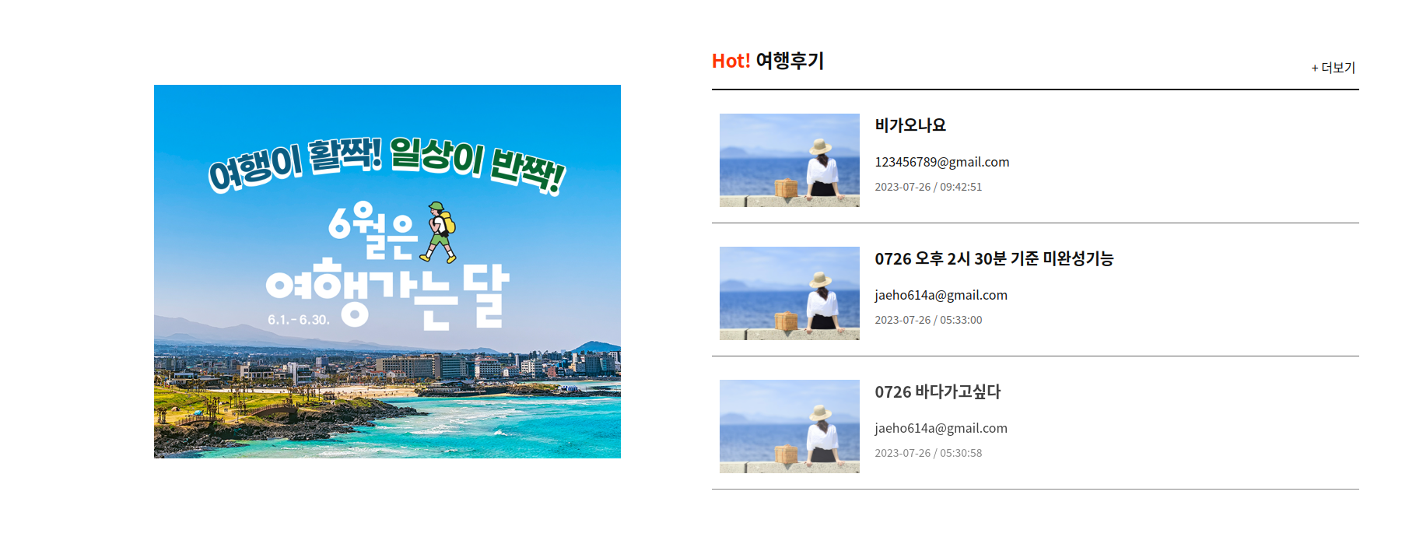

04
프로그램 설계 (1)

Slide 8
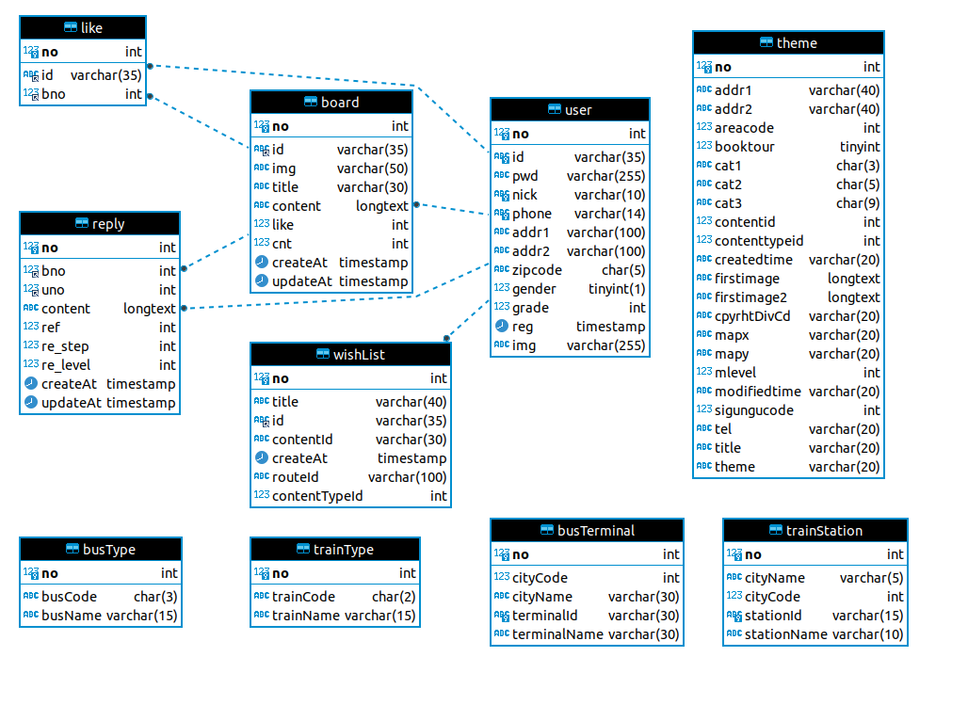
04
프로그램 설계 (2)
데이터베이스

Slide 9


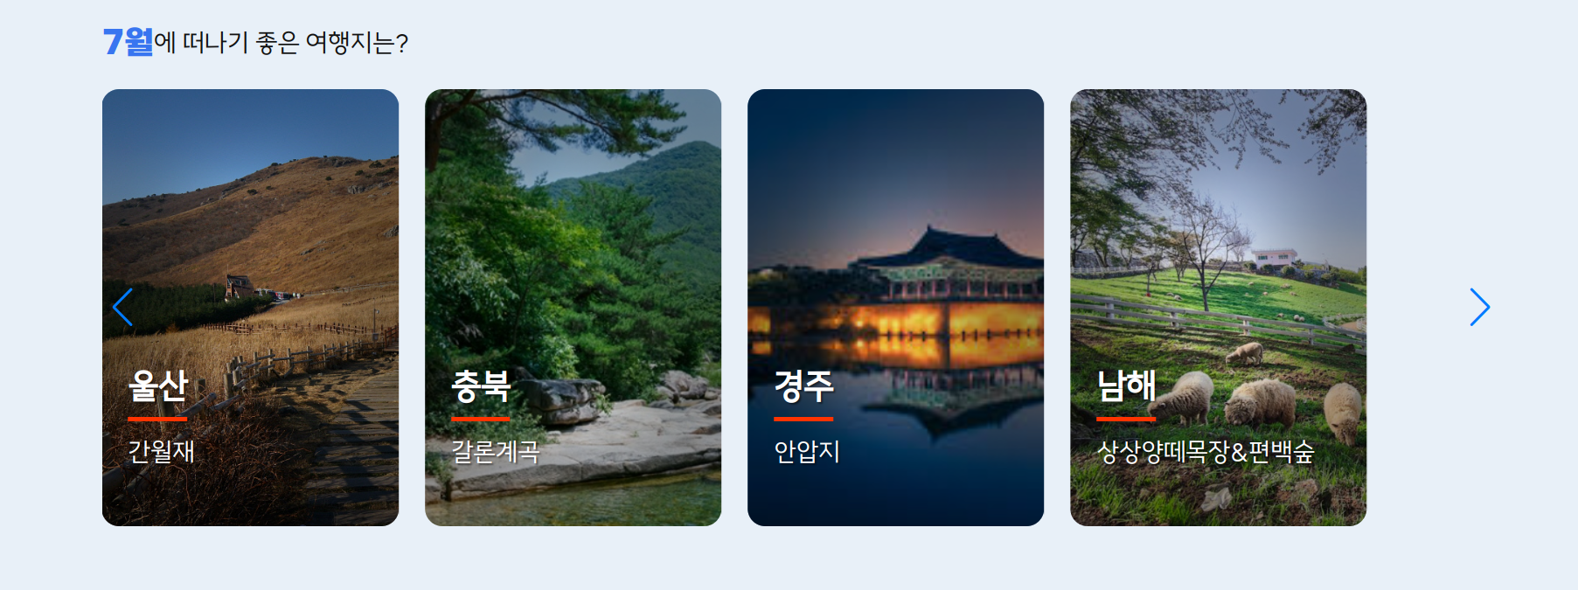
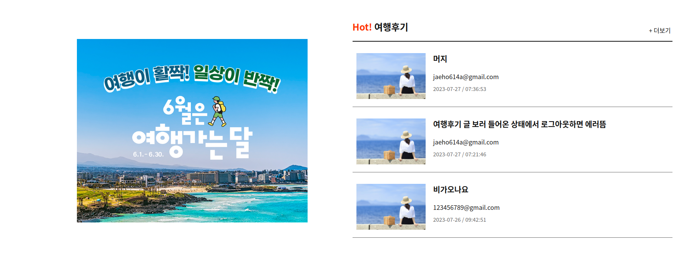
메인 화면 & 관리자 화면
메인 화면 ( 사용자 화면 )

Slide 10
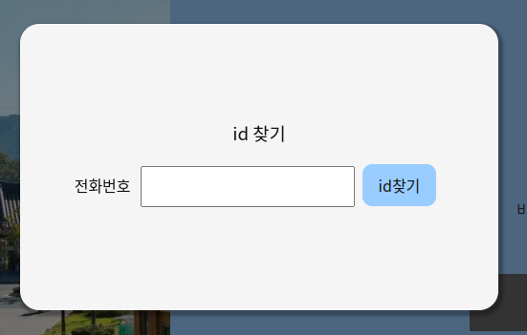
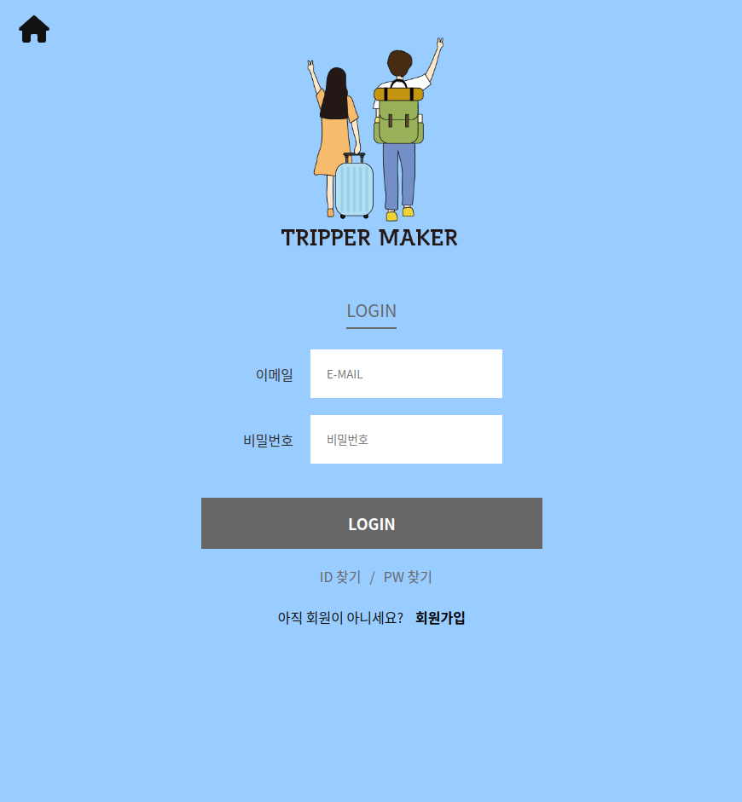
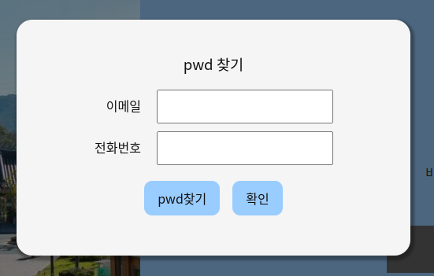
로그인 화면
ID찾기
비밀번호 찾기(이메일 인증)

Slide 11
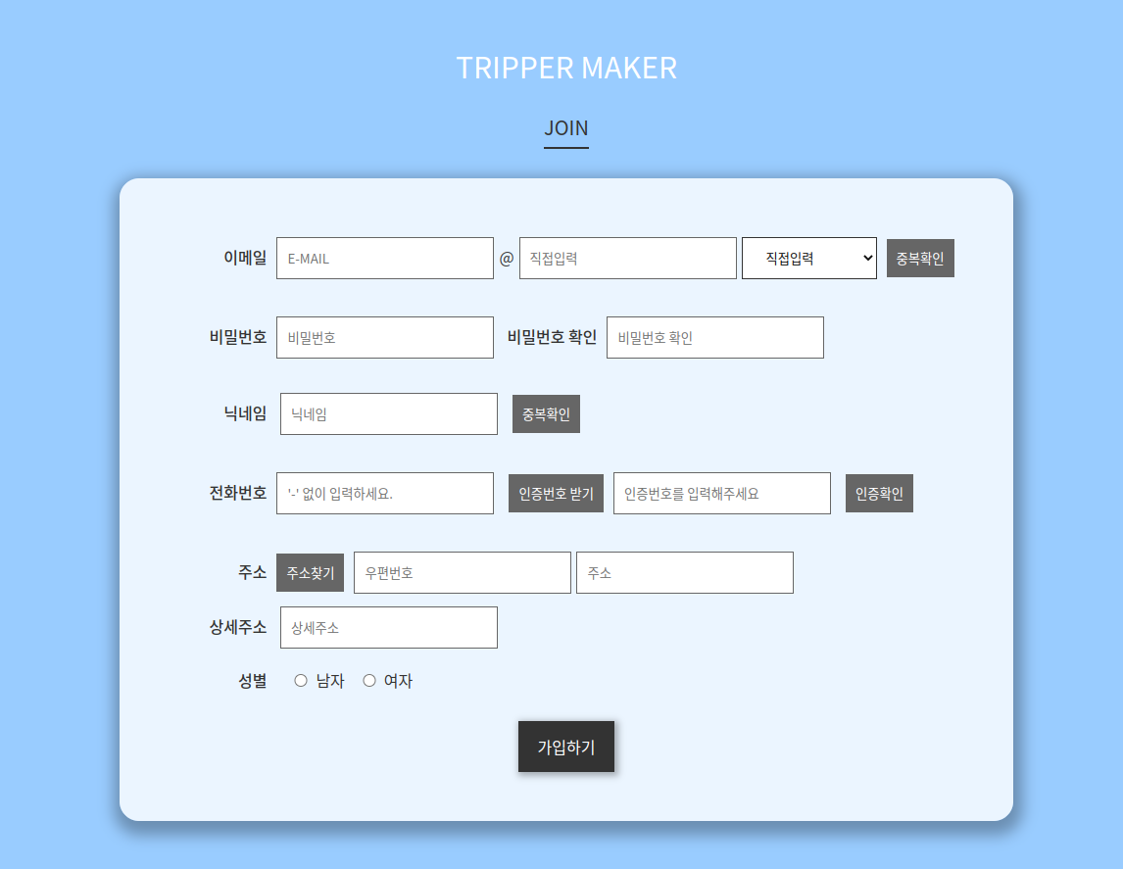
회원 가입 화면
회원 가입 주요 기능
이메일 중복 확인
비밀번호 확인
닉네임 중복 확인
전화번호 인증
주소 찾기 API

Slide 12
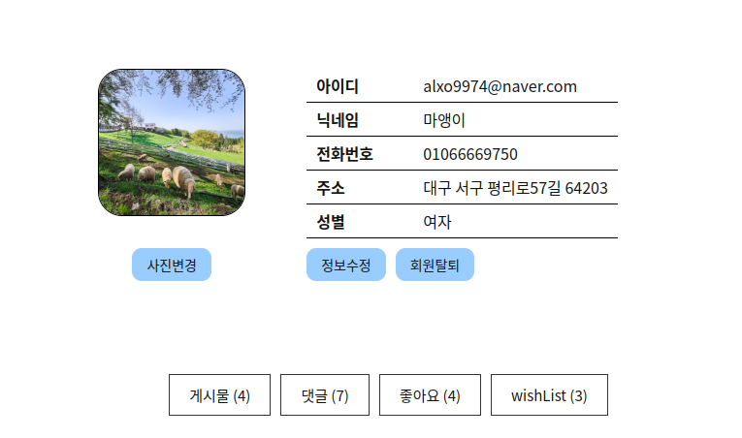
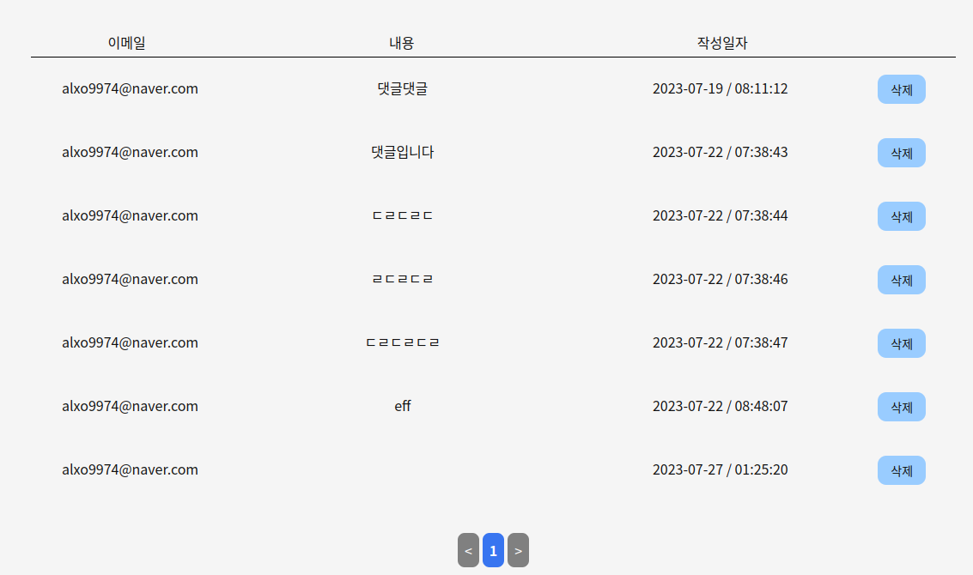
마이 페이지 화면
마이 페이지 주요 기능
프로필 사진 등록/변경
회원 정보 수정
회원 탈퇴
마이 페이지 주요 기능
나의 게시물 / 댓글 / 좋아요 목록 보기
일정 관리 기능

Slide 13
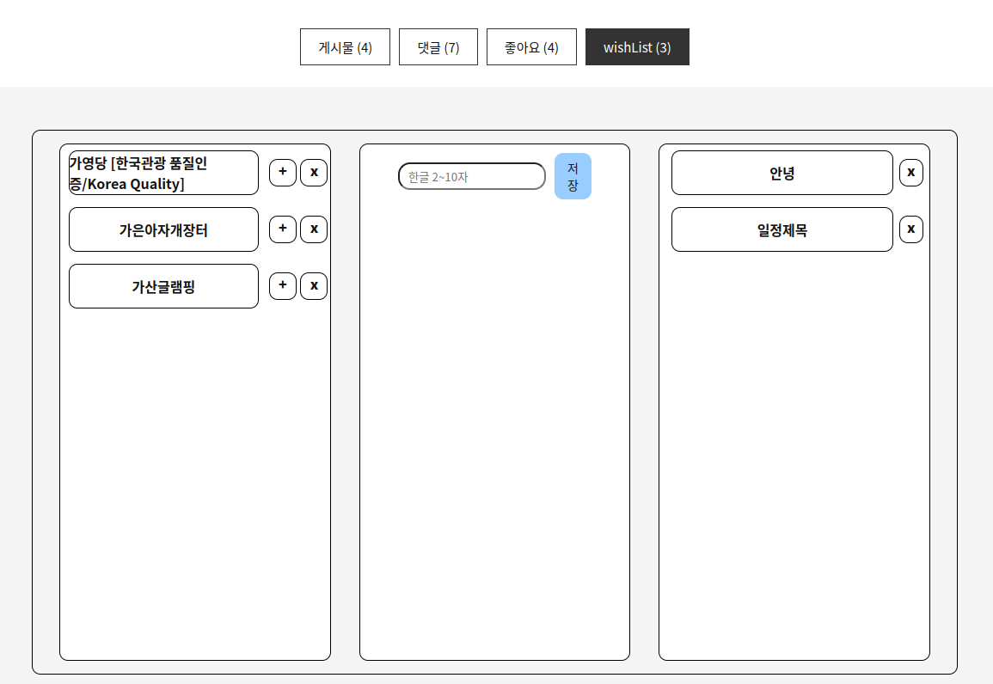
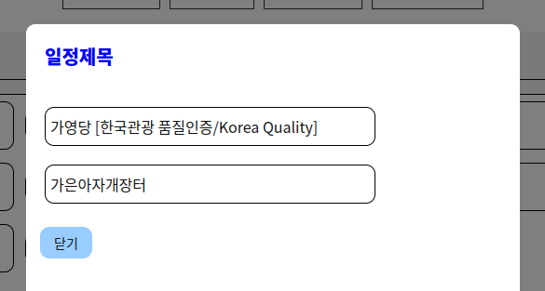
마이페이지 - 일정관리
일정 관리
WishList에 등록한 목록으로
일정 관리가 가능한 기능 구현
일정 관리 목록
일정 제목 별로 조회 가능

Slide 14
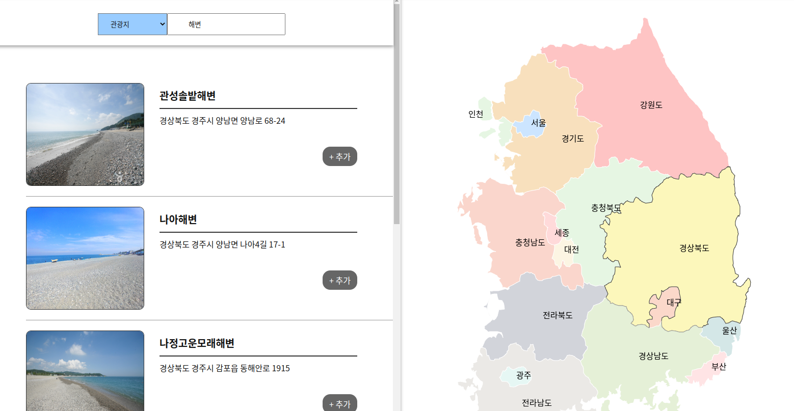
통합 검색 화면
통합 검색 주요 기능
지도를 이용한 지역 검색 기능
컨텐츠 타입을 이용한 검색 기능 (관광지, 음식점, 축제 등)
WishList 등록 기능
장소 클릭시 kakaomap을 이용한 상세페이지 조회 기능

Slide 15
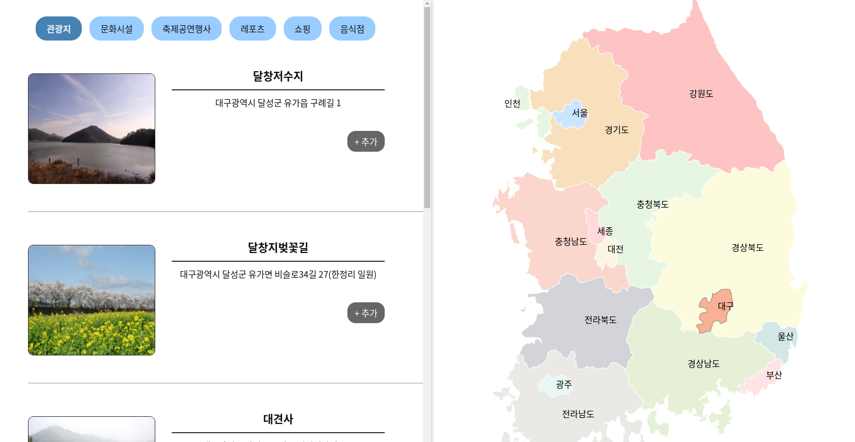
지역별 검색 화면
지역별 검색 주요 기능
지도를 이용한 지역 검색 기능
테마별 검색
WishList 등록 기능
장소 클릭시 kakaomap을 이용한 상세페이지 조회 기능

Slide 16
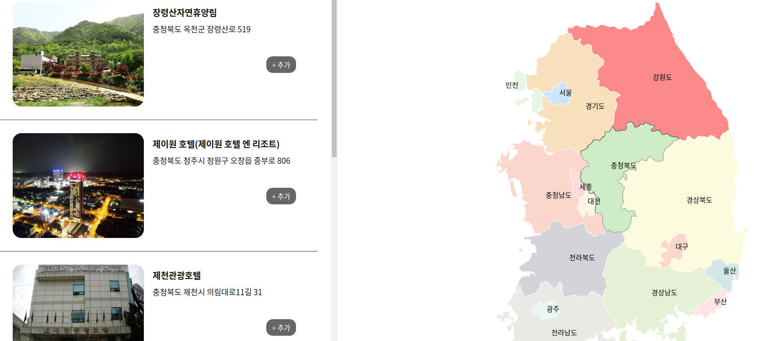
숙소 검색 화면
숙소 검색 주요 기능
지도를 이용한 지역 검색 기능
WishList 등록 기능
장소 클릭시 kakaomap을 이용한 상세페이지 조회 기능

Slide 17
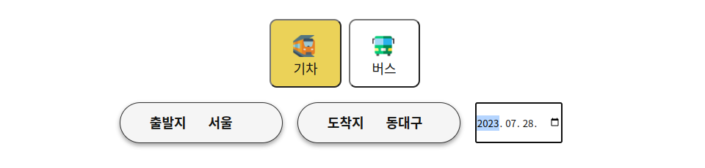
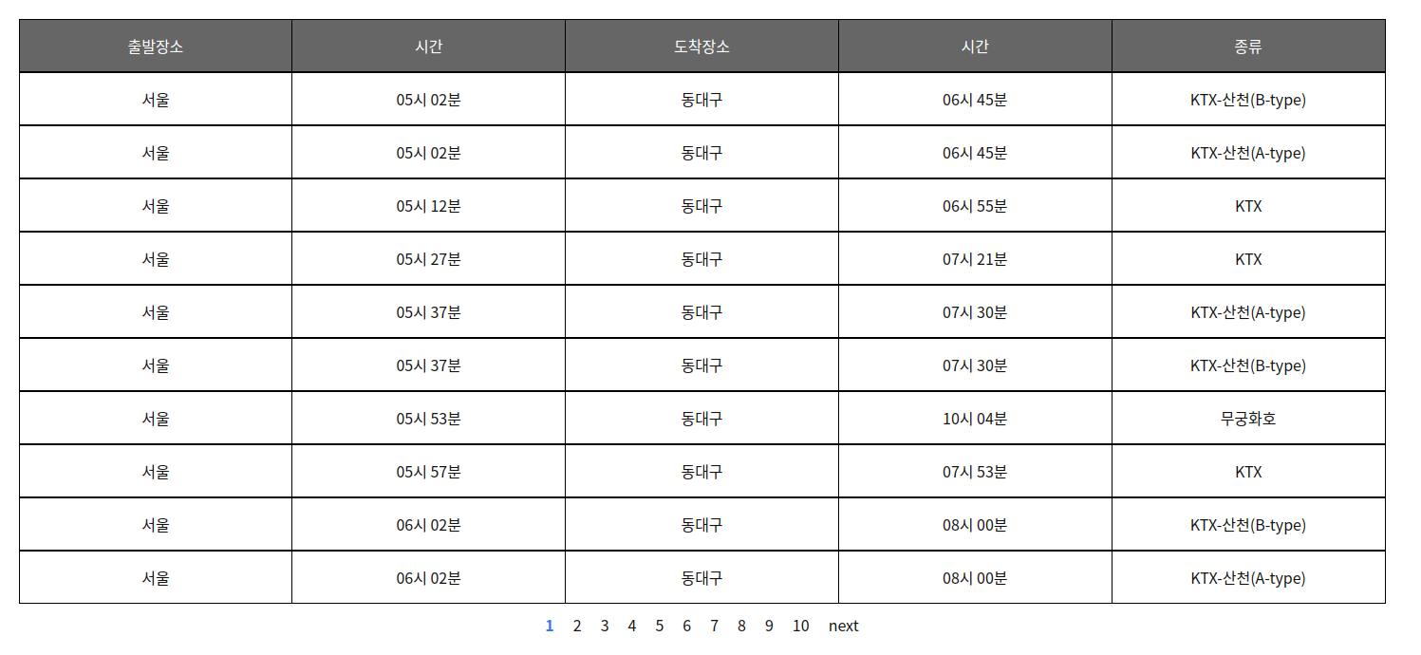
교통수단 검색 화면
교통수단 검색 주요 기능
교통수단 별 검색 ( 버스, 기차 )
출발지와 도착지, 날짜 설정 후 검색

Slide 18
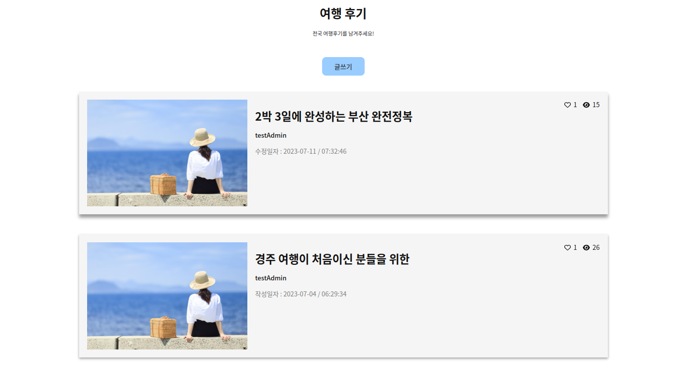
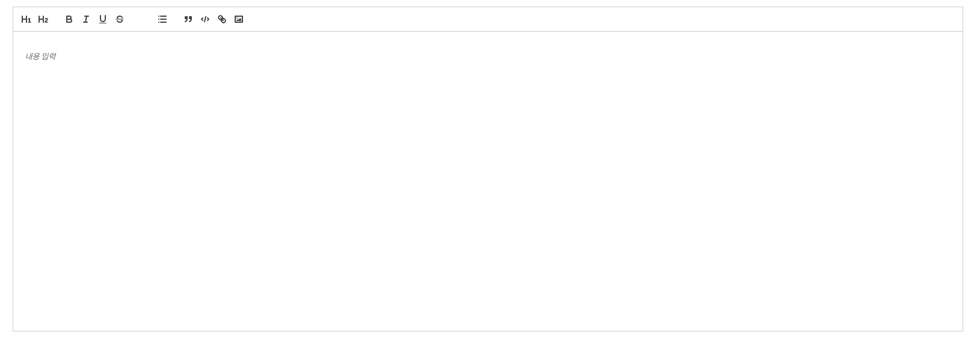

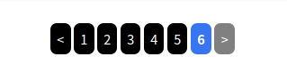
게시판 리스트 & 글쓰기 화면
게시판 글쓰기 주요 기능
Quill 에디터 사용
이미지 업로드
게시판 리스트 주요 기능
조회수 , 좋아요 갯수 조회
페이지네이션

Slide 19
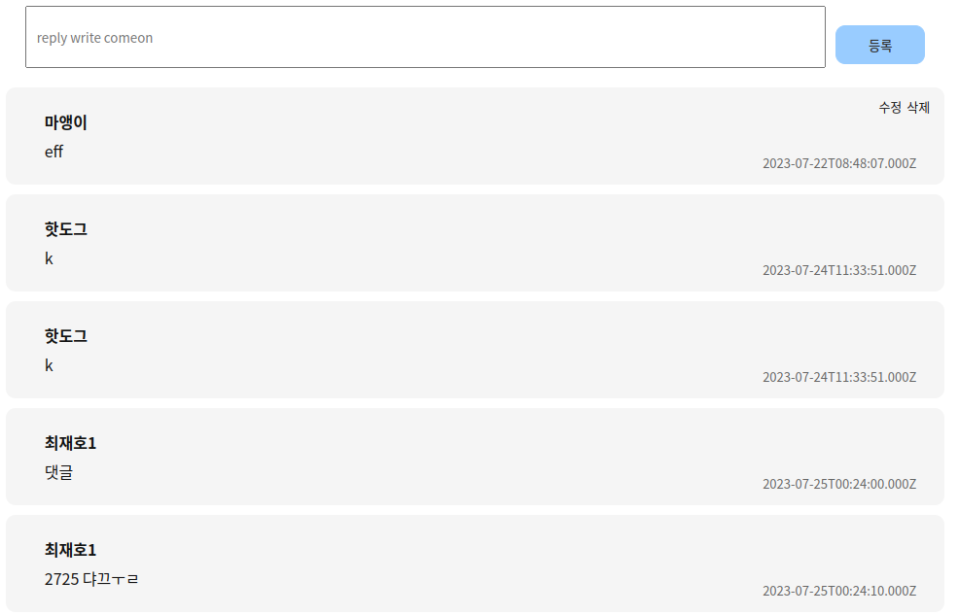
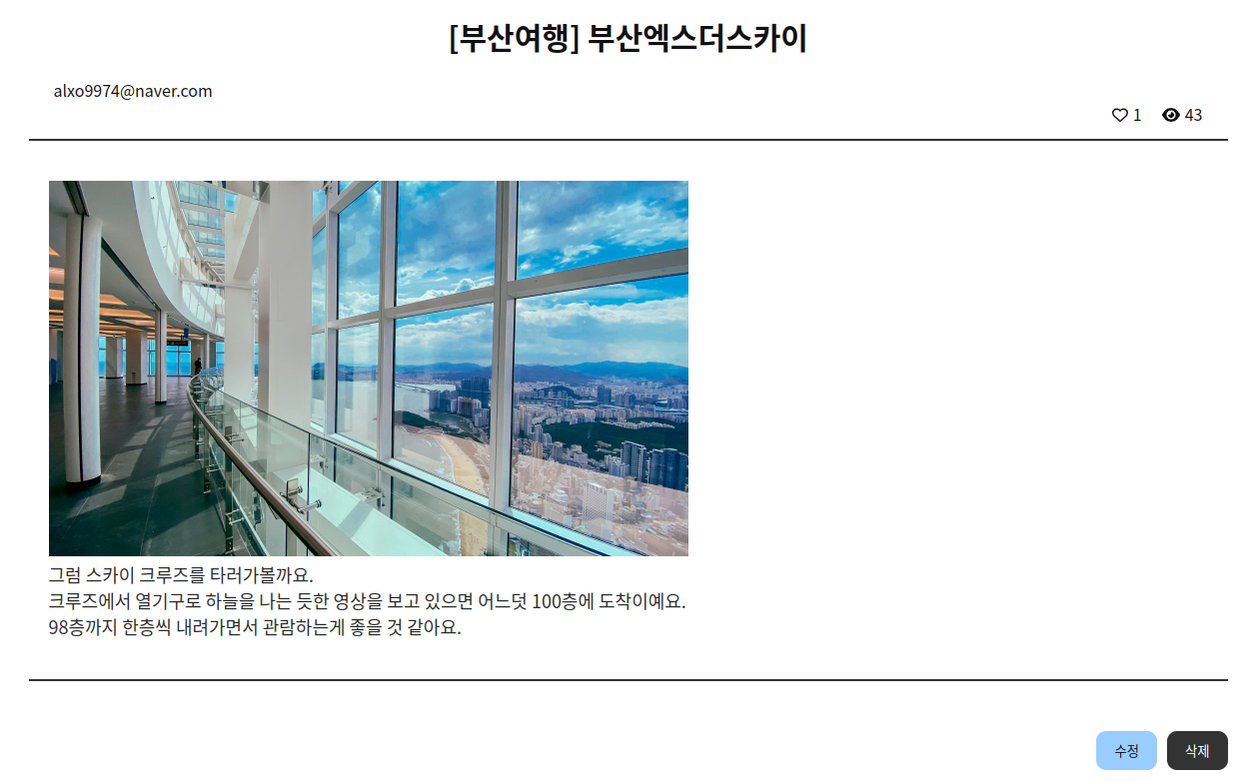
게시판 상세페이지 & 댓글
게시판 댓글 주요 기능
게시판 상세페이지 주요 기능
조회수 , 좋아요 갯수 조회
게시글 수정 / 삭제
댓글 쓰기 / 수정 /삭제

Slide 20
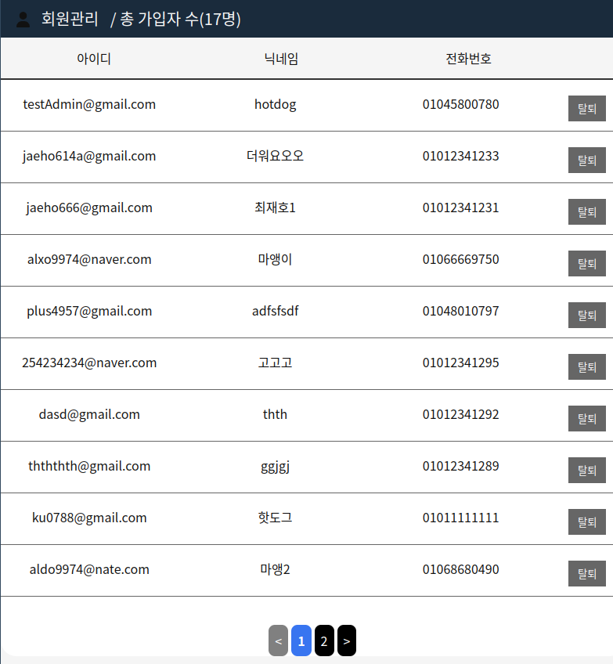
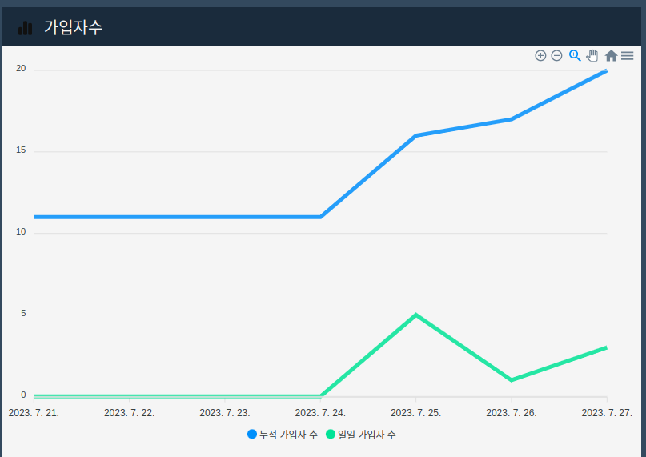
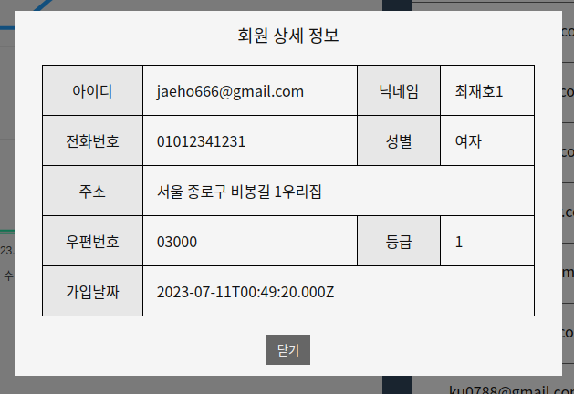
관리자 페이지 ( 회원 관리 )
회원 관리 페이지 주요 기능
회원 가입 통계 (그래프)
회원 탈퇴
회원 상세페이지

Slide 21
관리자 페이지 ( 게시판 관리 )

Slide 22
앞으로 구현 할 기능 ...
문의 사항 (TensorFlow.js)
실시간 채팅 (XMPP)
ReFactoring

Slide 23
05
사용자 화면 메뉴(2)

Slide 24
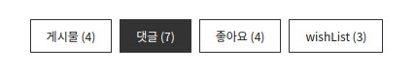
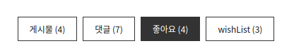
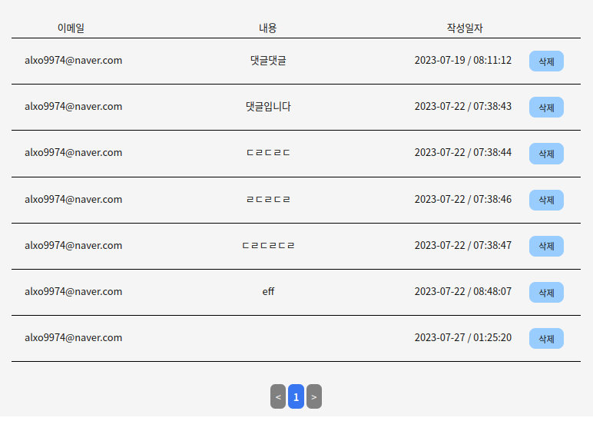
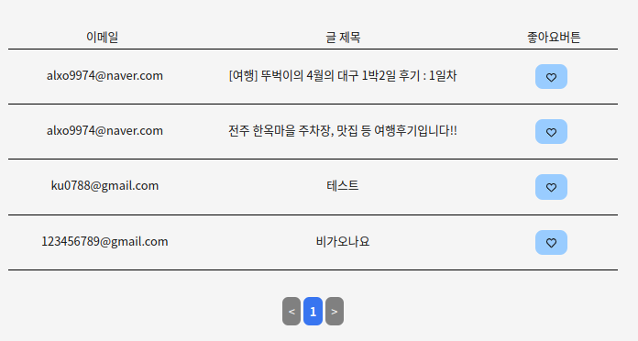
05
사용자 화면 메뉴(3)
My Page

Slide 25
05
사용자 화면 메뉴(3)
My Page
Wish List

Slide 26
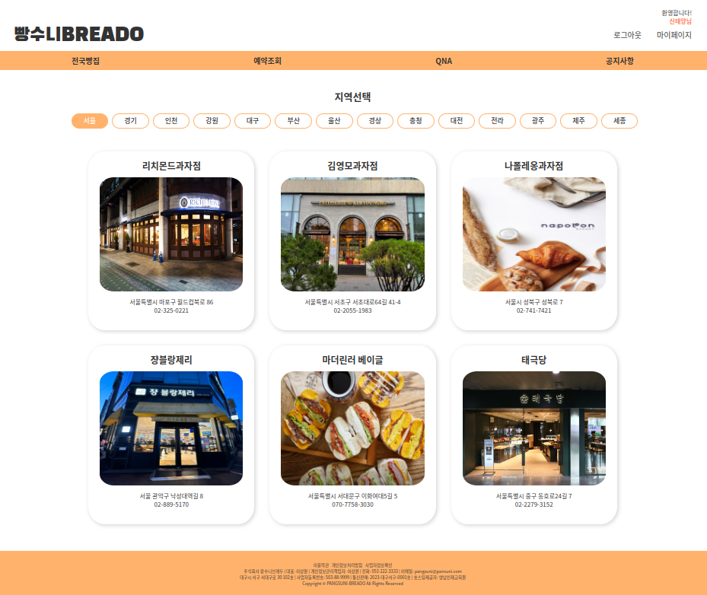
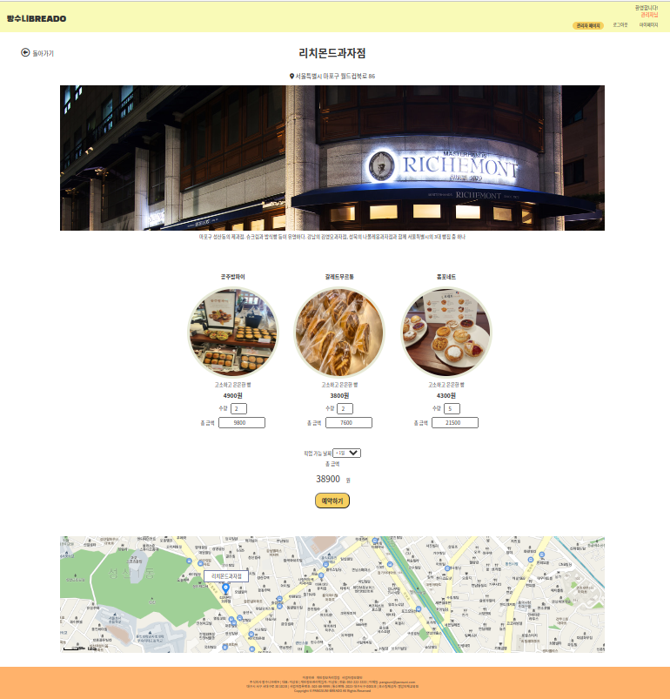
05
사용자 화면 메뉴(4)

Slide 27
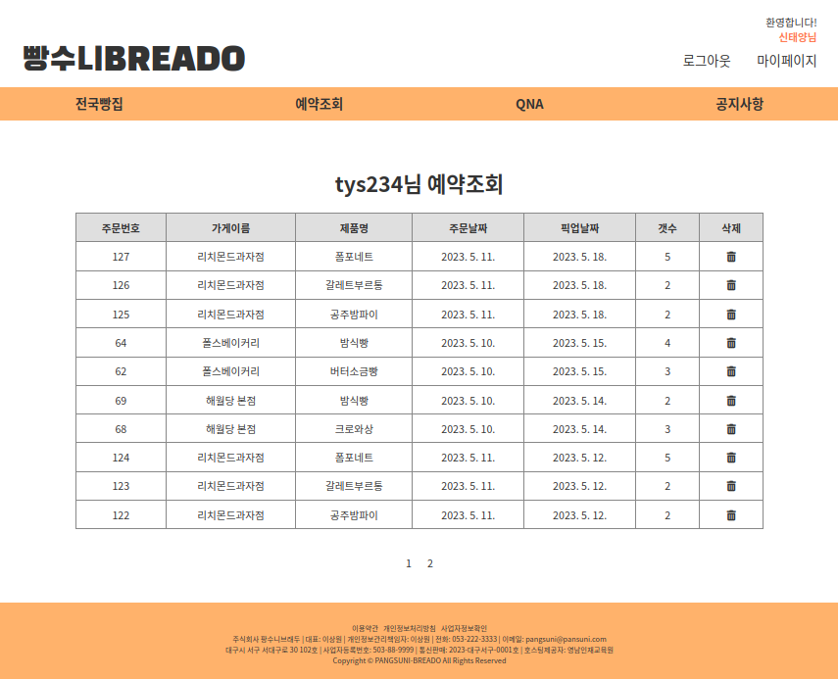
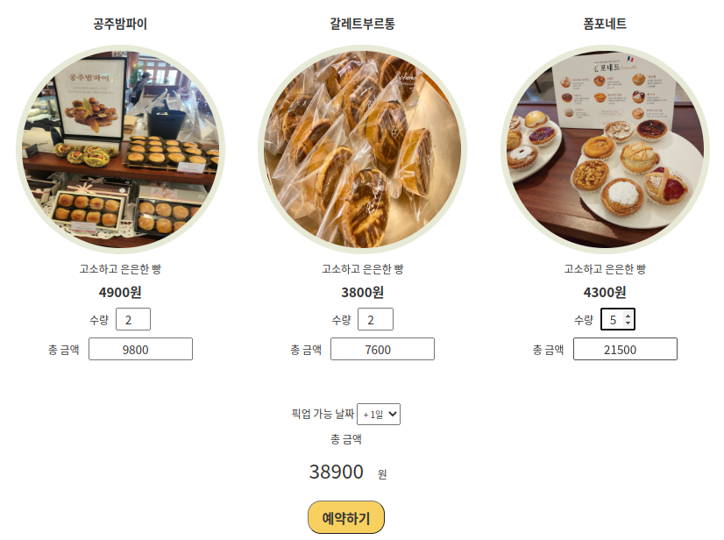
05
사용자 화면 메뉴(5)

Slide 28
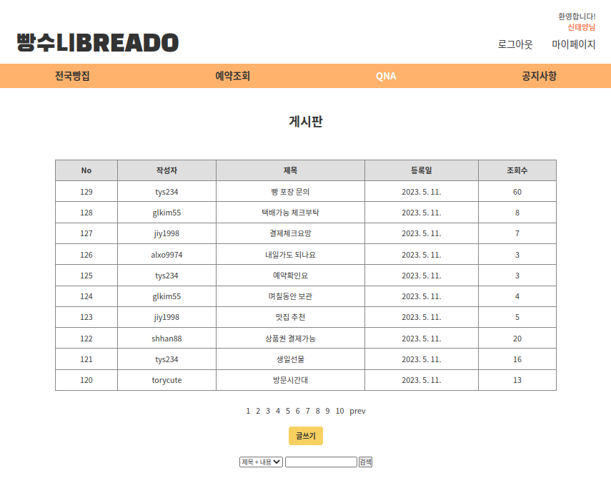
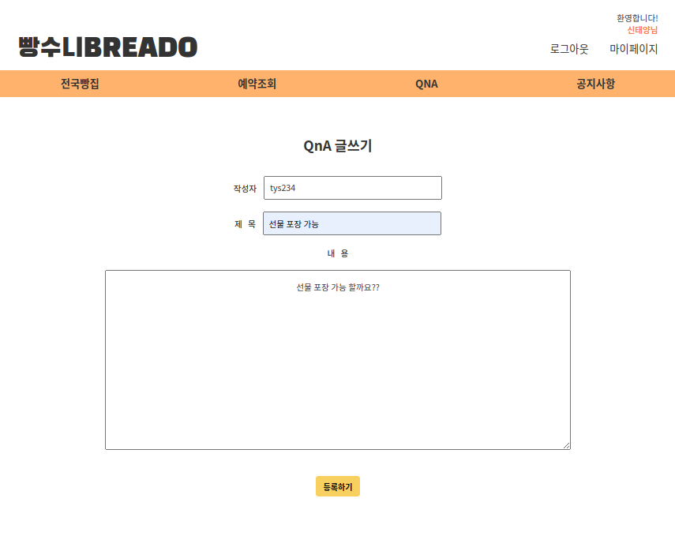
05
사용자 화면 메뉴(6)

Slide 29
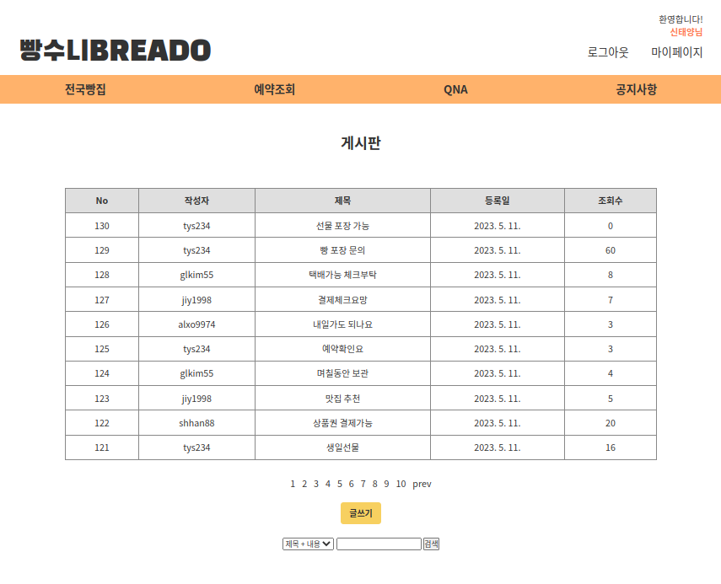
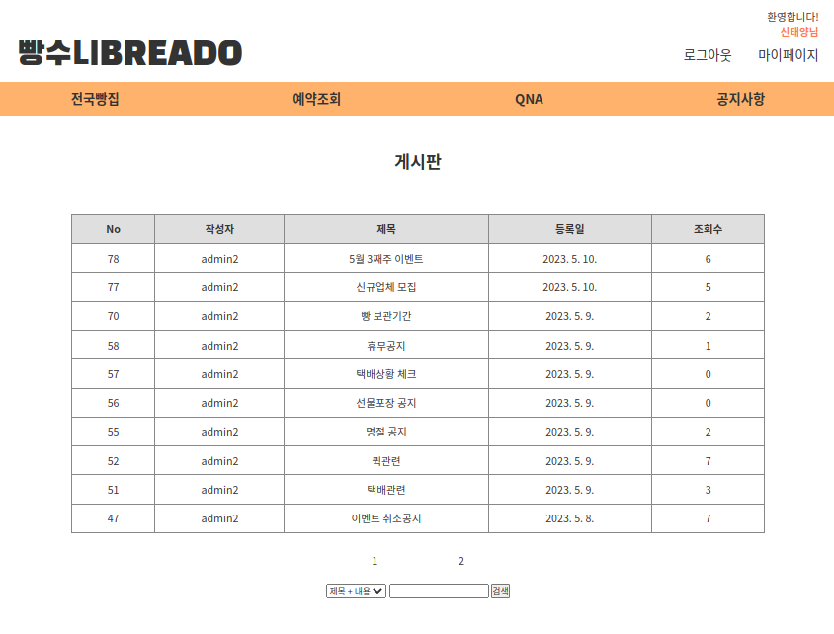
05
사용자 화면 메뉴(7)

Slide 30

06
관리자 화면 메뉴

Slide 31
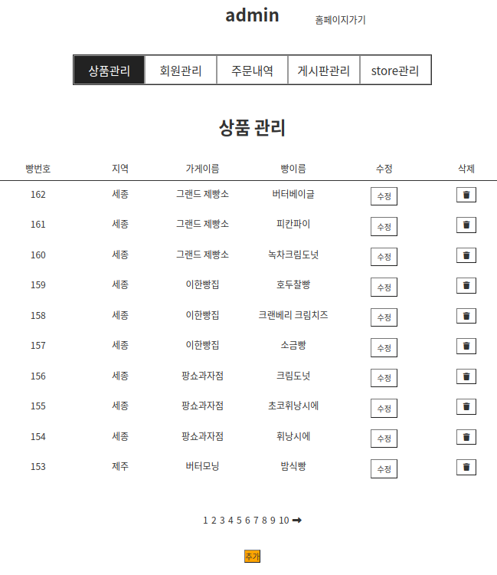
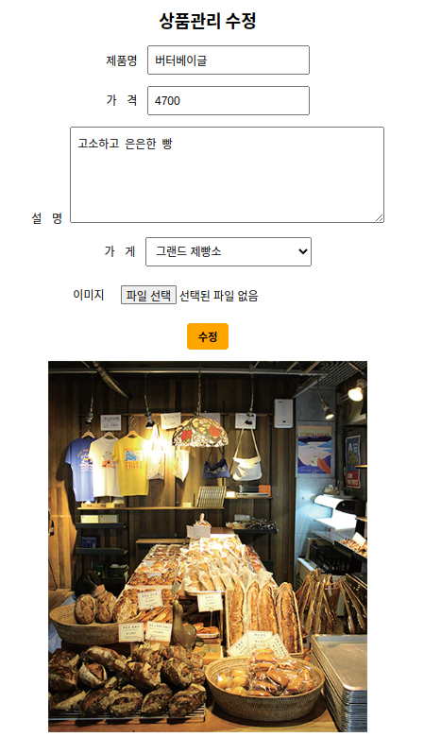
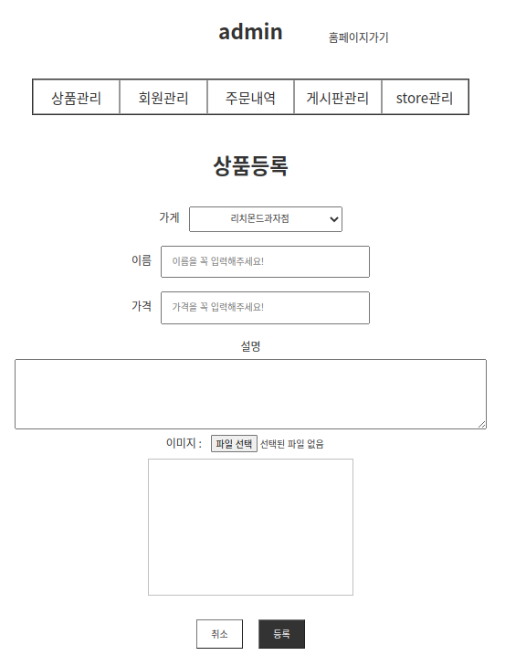
06
관리자 화면 메뉴(1)

Slide 32
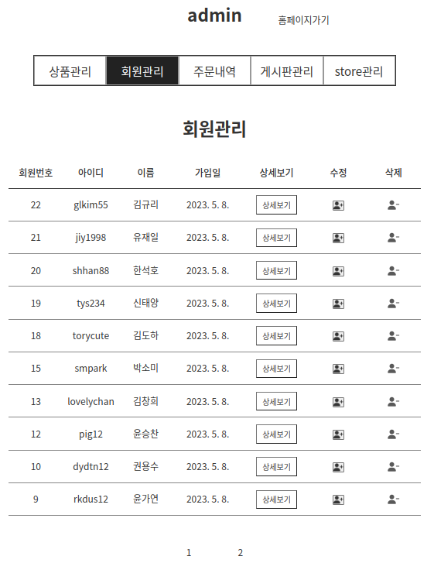
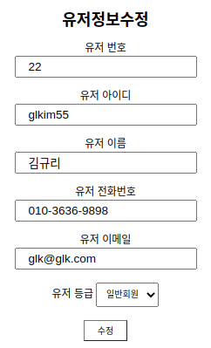

06
관리자 화면 메뉴(2)

Slide 33




06
관리자 화면 메뉴(3)

Slide 34



06
관리자 화면 메뉴(4)

Slide 35



06
관리자 화면 메뉴(5)

Slide 36
Thank You
“ 그동안 지도해 주신 최영민 선생님께 감사드립니다! ”
마지막으로 Tripper Maker 사이트 시연은
권미애 팀원이 하겠습니다!

Slide 37
07
Tripper Maker 사이트 시연

